Slide 1
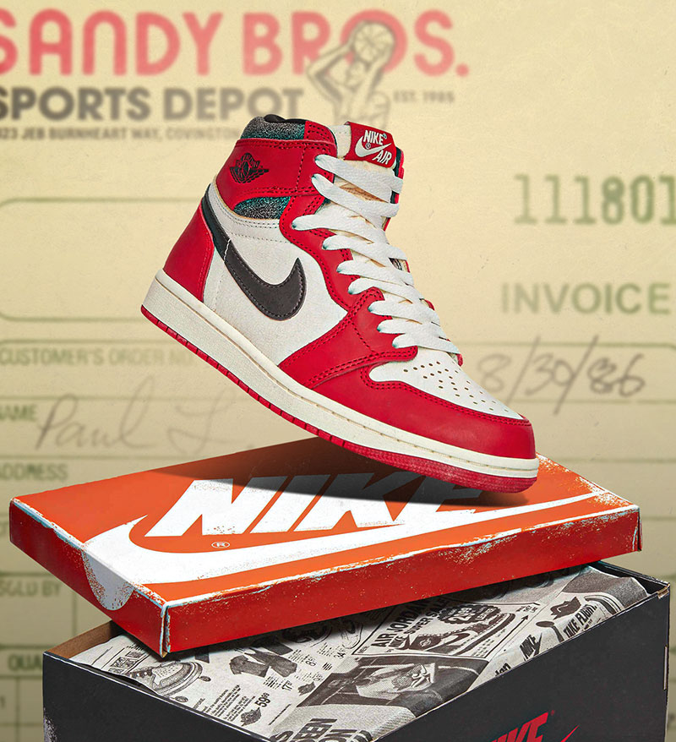

Sneaker Szimulátor
Készítette: Fábry Kevin, Hegedűs Márk, Kovács Máté

Slide 2
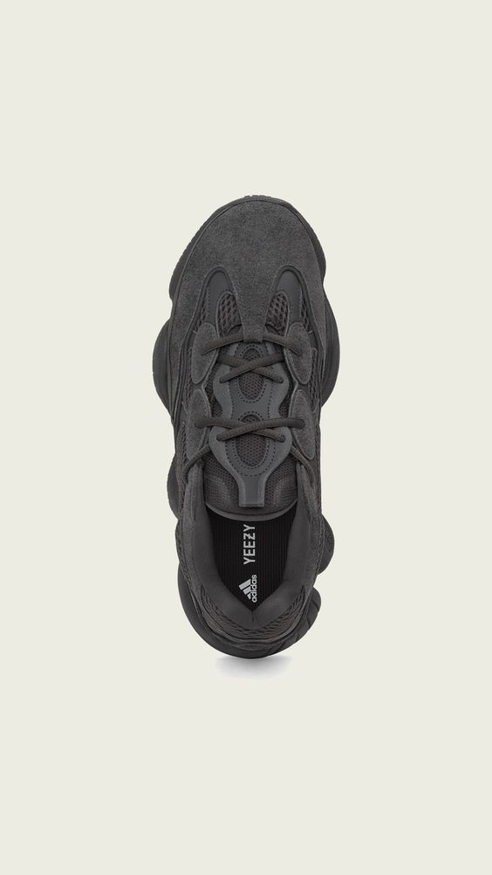
Regisztráció
Az 1-es billentyű lenyomásával lehetősége van regisztrálni
A neveket és a hozzá tartozó jelszavakat a program egy külön csv fájlban tárolja el

Slide 3
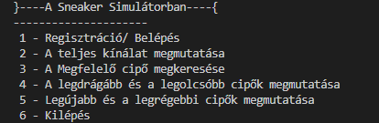
Sneaker kereső szimulátor
A 2-es billentyű lenyomásával láthatja a teljes kínálatot
A 3-as billentyű lenyomásával megkeresheti a magának legmegfelelőbb cipőt. Márka, típus, méret vagy ár szerint.

Slide 4
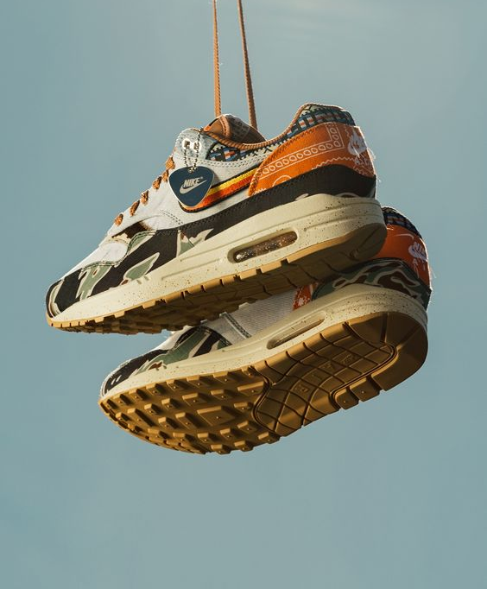
A 4-es billentyű lenyomásával a legdrágább illetve a legolcsóbb cipőket tekintheti meg
Az 5-ös billentyű lenyomásával a legújabb valamint a legrégebbi cipőket tekintheti meg

Slide 5
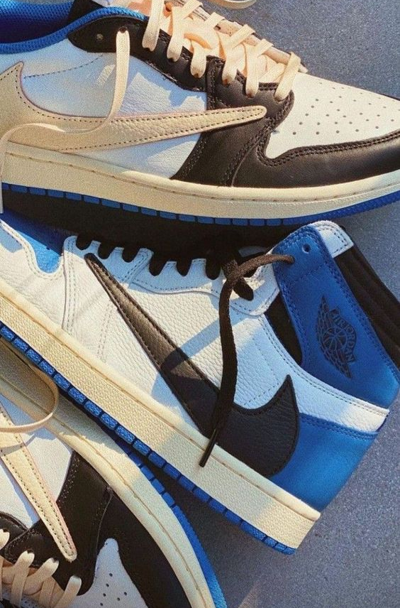
Köszönjük a figyelmet!

